Slide 1
捷智商訊-態樣閥值調整
2022/09/15

Slide 2
目錄
將 train set 進行 oversampling 後的表現
Information gain 極大化
Information gain 和 recall and filter rate 的關係
閥值越調越高的解決方式

Slide 3
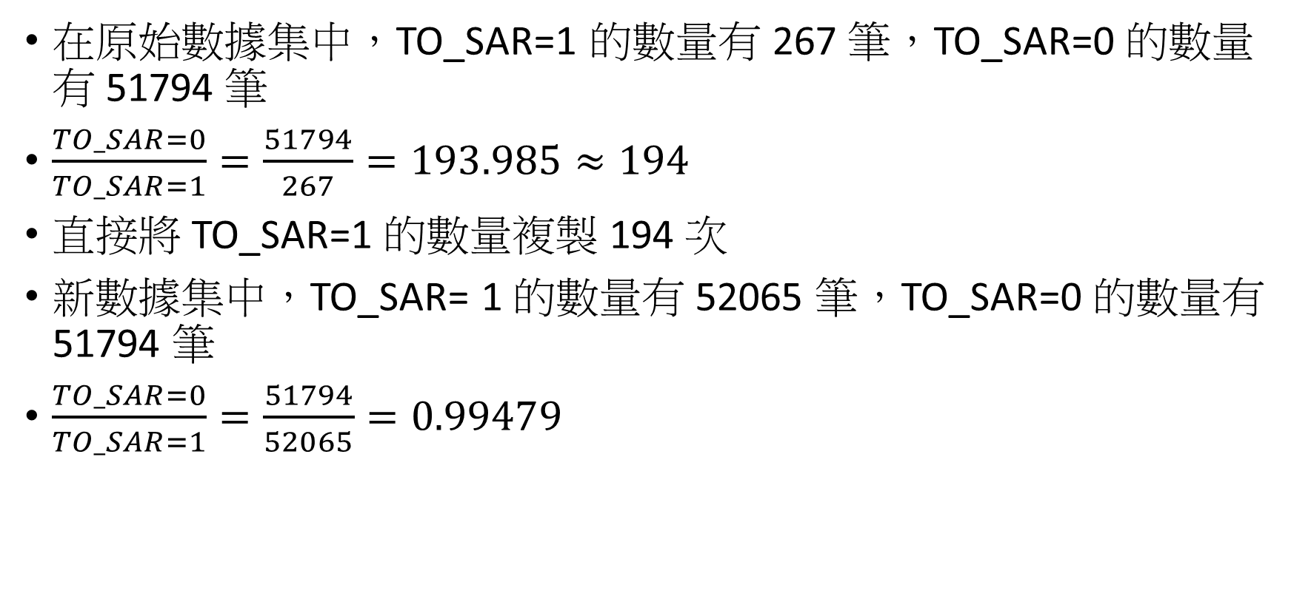
Oversmapling
在原始數據集中，TO_SAR=1 的數量有 267 筆，TO_SAR=0 的數量有 51794 筆
$\frac{TO_SAR=0}{TO_SAR=1}=\frac{51794}{267}=193.985≈194$
直接將 TO_SAR=1 的數量複製 194 次
新數據集中，TO_SAR= 1 的數量有 52065 筆，TO_SAR=0 的數量有 51794 筆
$\frac{TO_SAR=0}{TO_SAR=1}=\frac{51794}{52065}=0.99479$

Slide 4


態樣閥值優化-TWN-A11-01
針對”現金存款金額>=&1101_amount元”
總共有 17787個中位數
Before
TO_SAR=1: 267
TO_SAR=0: 51794
After
TO_SAR=1: 52065
TO_SAR=0: 51794
Train set
有做oversampling
未做oversampling
有做oversampling
未做oversampling
Test set

Slide 5

態樣閥值優化-TWN-A11-01
針對”現金存款累計次數>=&1101_trans_num次”
總共有 218個中位數
Before
TO_SAR=1: 267
TO_SAR=0: 51794
After
TO_SAR=1: 52065
TO_SAR=0: 51794
Train set
有做oversampling
未做oversampling
有做oversampling
未做oversampling
Test set

Slide 6


態樣閥值優化-TWN-A11-01
針對”現金提款金額>=&1101_amount元”
總共有 14257 個中位數
Before
TO_SAR=1: 267
TO_SAR=0: 51794
After
TO_SAR=1: 52065
TO_SAR=0: 51794
Train set
有做oversampling
未做oversampling
有做oversampling
未做oversampling
Test set

Slide 7


態樣閥值優化-TWN-A11-01
針對”現金提款累計次數>=&1101_trans_num次”
總共有 154 個中位數
Before
TO_SAR=1: 267
TO_SAR=0: 51794
After
TO_SAR=1: 52065
TO_SAR=0: 51794
Train set
有做oversampling
未做oversampling
有做oversampling
未做oversampling
Test set

Slide 8
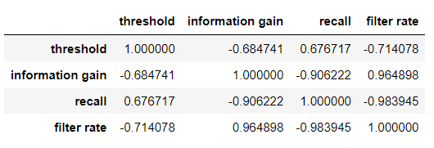
Information gain 和 recall and filter rate 的關係
在單一閥值中，因為TO_SAR=0 的分布
從相關係數來看，information gain 和 recall 成負相關，也和 filter rate 成正相關
閥值越高，information gain 越低，recall 越高，filter rate 越低
recall 和 filter rate 成負相關

Slide 9
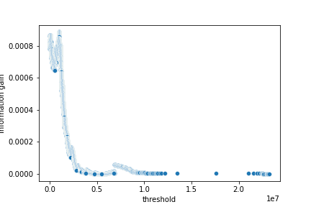
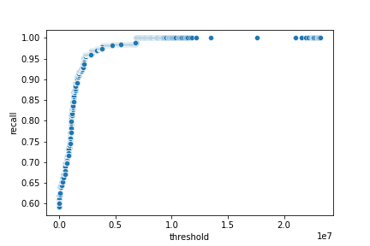
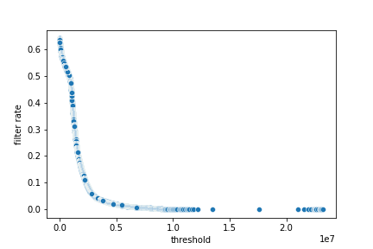
threshold和 information gain, recall and filter rate 的關係

Slide 10
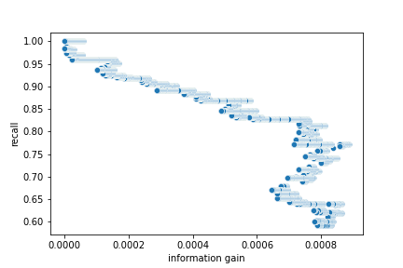
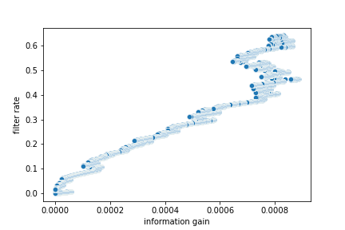
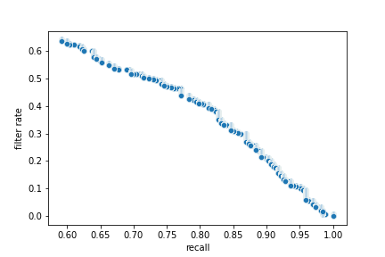
information gain 和 recall and filter rate 的關係

Slide 11
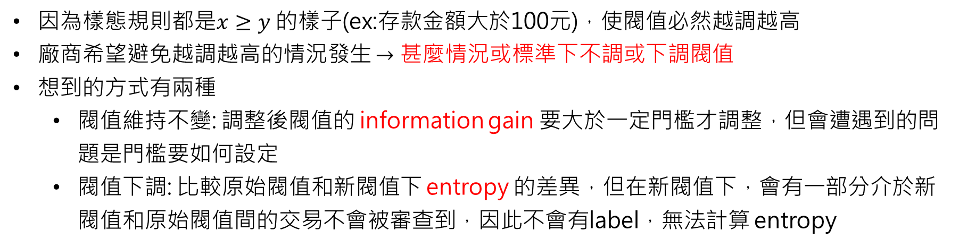
閥值越調越高的解決方式
因為樣態規則都是$x≥y 的樣子$(ex:存款金額大於100元)，使閥值必然越調越高
廠商希望避免越調越高的情況發生 $→$ 甚麼情況或標準下不調或下調閥值
想到的方式有兩種
閥值維持不變: 調整後閥值的 information gain 要大於一定門檻才調整，但會遭遇到的問題是門檻要如何設定
閥值下調: 比較原始閥值和新閥值下 entropy 的差異，但在新閥值下，會有一部分介於新閥值和原始閥值間的交易不會被審查到，因此不會有label，無法計算 entropy
有 TO_SAR 的資訊
新閥值
沒有 TO_SAR 的資訊
缺少 TO_SAR 的資訊
原始閥值
沒有 TO_SAR 的資訊
閥值下界
Notes:
時間上有群聚性: 只要第一筆TO_SAR=1 出現後，未來幾筆都多也是TO_SAR=1 ，要延遲7天
20%TO_SAR的客戶TO_SAR數量就占全部的一半
只用TO_SAR=1的客戶資訊預測紅色到藍色的部分
在講模型之前要先講TO_SAR=1的群聚性
先用現有資料模擬那個結果是不是好的，下界是目前資料的閥值，紅色是先隨便選一個去看調整到底是不是好的

Slide 12
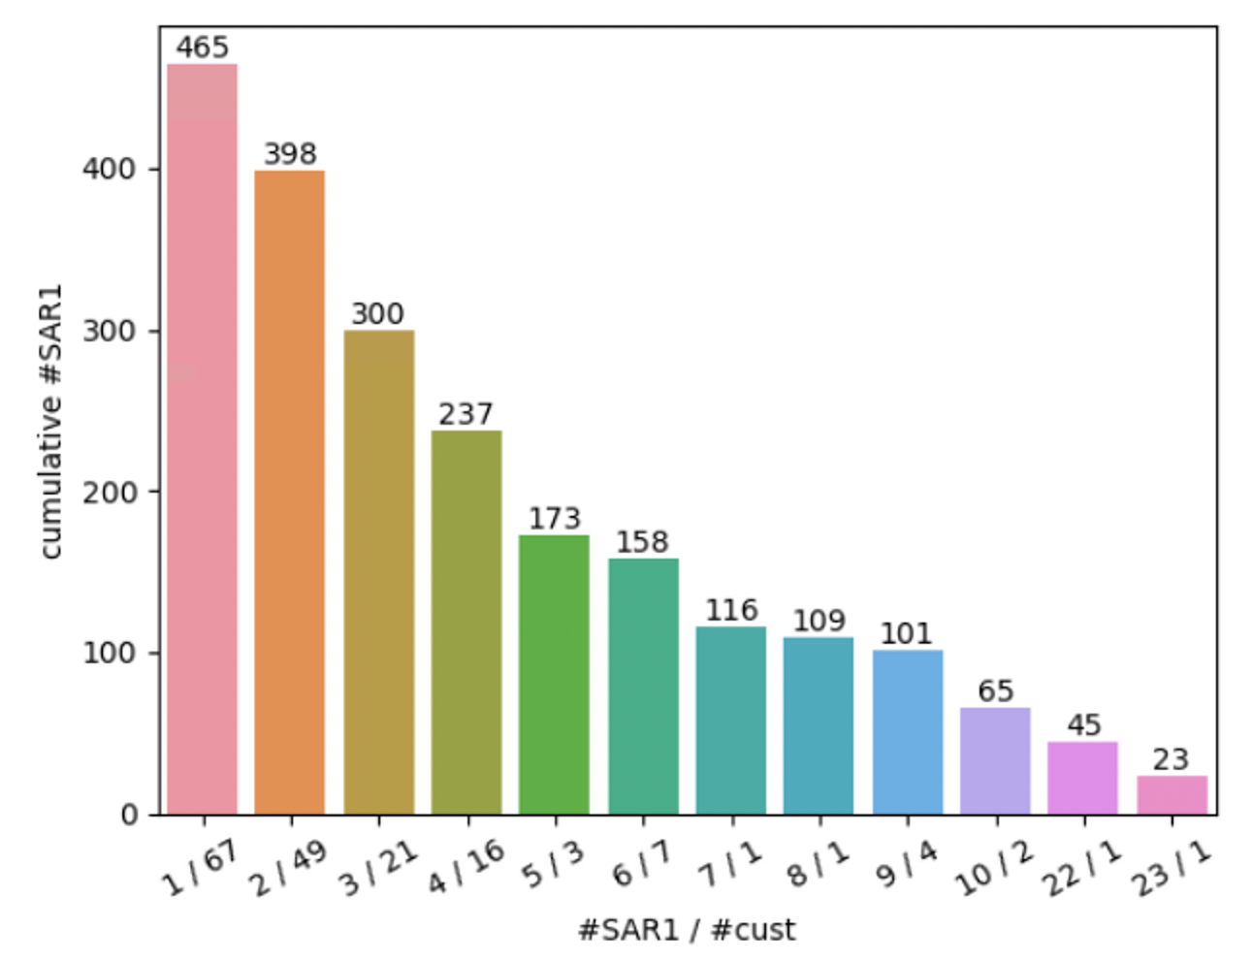
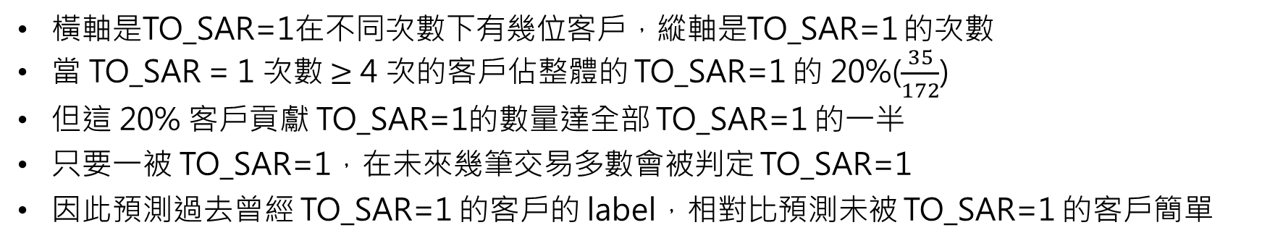
TO_SAR=1 時序上的群聚性
橫軸是TO_SAR=1在不同次數下有幾位客戶，縱軸是TO_SAR=1 的次數
當 TO_SAR = 1 次數 $≥$ 4 次的客戶佔整體的 TO_SAR=1 的 20%($\frac{35}{172}$)
但這 20% 客戶貢獻 TO_SAR=1的數量達全部 TO_SAR=1 的一半
只要一被 TO_SAR=1，在未來幾筆交易多數會被判定 TO_SAR=1
因此預測過去曾經 TO_SAR=1 的客戶的 label，相對比預測未被 TO_SAR=1 的客戶簡單
Notes:
時間上有群聚性: 只要第一筆TO_SAR=1 出現後，未來幾筆都多也是TO_SAR=1 ，要延遲7天
20%TO_SAR的客戶TO_SAR數量就占全部的一半
只用TO_SAR=1的客戶資訊預測紅色到藍色的部分
在講模型之前要先講TO_SAR=1的群聚性
先用現有資料模擬那個結果是不是好的，下界是目前資料的閥值，紅色是先隨便選一個去看調整到底是不是好的

Slide 13
閥值越調越高的解決方式
因為樣態規則都是$x≥y 的樣子$(ex:存款金額大於100元)，使閥值必然越調越高
廠商希望避免越調越高的情況發生 $→$ 甚麼情況或標準下不調或下調閥值
想到的方式有兩種
閥值維持不變: 調整後閥值的 information gain 要大於一定門檻才調整，但會遭遇到的問題是門檻要如何設定
閥值下調: 比較原始閥值和新閥值下 entropy 的差異，但在新閥值下，會有一部分介於新閥值和原始閥值間的交易不會被審查到，因此不會有label，無法計算 entropy
有 TO_SAR 的資訊
新閥值
補齊TO_SAR資訊
利用模型去預測未知 TO_SAR 資訊，只使用過去曾經TO_SAR=1客戶資料，搭配TO_SAR=1在時間上有群聚性當成feature，有機會拉高模型的準確性
沒有 TO_SAR 的資訊
原始閥值
沒有 TO_SAR 的資訊
閥值下界
Notes:
時間上有群聚性: 只要第一筆TO_SAR=1 出現後，未來幾筆都多也是TO_SAR=1 ，要延遲7天
20%TO_SAR的客戶TO_SAR數量就占全部的一半
只用TO_SAR=1的客戶資訊預測紅色到藍色的部分
在講模型之前要先講TO_SAR=1的群聚性
先用現有資料模擬那個結果是不是好的，下界是目前資料的閥值，紅色是先隨便選一個去看調整到底是不是好的

